Slide 1
农食微商完美打造第一步 完美自我

Slide 2
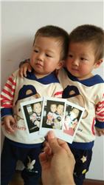
大葱，双胞胎奶爸
专职社群电商
农产品上行服务
15年来，专注市场及互联网营销工作
擅长微营销模式打造及培训，农特产品社群营销开启及优化
打造“卤五爷”农食微商品牌，首创微商卤味熟食品类
帮助多地实现移动互联网营销模式转型，带动万人农特产营销社群

Slide 4
现在，看看你的微信号：
名称，头像，签名

Slide 5
复习

Slide 6
1、以智能手机为基础平台
2、基于价值（观）认同的商业生态系统

Slide 7
兴趣
IP
交易
信任
产品
Notes:
移动社交电商五大要素

Slide 8
Notes:
移动社交电商模型

Slide 9
1 目标
2 新微商
3 新人
4 新友

Slide 10
1
目 标
我们的未来

Slide 11
“新” 我
1000
1000*200
Notes:
神器＝智能手机

Slide 12
2
新 微 商
重新崛起

Slide 13
一个真实的故事
Notes:
故事：火车上一个60多岁的婆婆，到处加微信（送眼贴产品试用），是为了她女儿做微商积累粉丝

Slide 14
农产品的特性
1、高复购。人们忠于自己的“口味”，认准喜欢的食品，轻易不会换
2、地区。人们习惯于用“地域”对农产品进行区分。品牌概念相对较弱。这正是农产品微商的机会
微商的特征
1、全民性。人人皆可微商
2、面向终端，了解和满足消费者的要求和需求

Slide 15
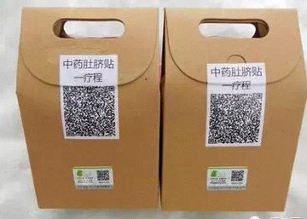
微商1.0
囤货
窜货
无组织
多层代理
传销

Slide 16
微商变局
变局——聚焦产品
产品＝生命线
产品＝媒体
产品＝营销

Slide 17
新微商2.0
全年龄段覆盖
目标群体男女老少各年龄段都有涉及，市场覆盖面广，受众群多
有益身体健康
有营养，绿色食品有益于身体作健康，补充微量元素，自然的果实，符合现在健康生活的理念
具有地域特色和文化
当地的特色特产、认知度广，更能被大家接受
稀缺性与高复购率
地理位置，配货方式的影响，顾客网购的特点，需求大于供给。刚需品，反复多次的购买。

Slide 18
对传统微商的好处
与传统微商所做的高利润低复购产品相结合，用低利润高复购的产品黏住顾客，增进沟通
修复关系，修复朋友圈
通过这种零利润产品，打造爆款进行引流，黏住顾客，拉动其他产品的销售。
健康生活理念的输出，彻底改变人们对微商的认知。

Slide 19
对新手微商的好处
易成交：农产品的客单价低，更容易成交
零门槛：有手机，会拍照
低要求：有人脉就可以做生意
供应链完善：质量过硬，售后有保障

Slide 20
微商回到商业和本质
产品+供应链+人品

Slide 21
3
新 人
你是你自己的品牌

Slide 22
自我解析，定位
好处
1、有可能会带来更多商机
2、更有利于成交

Slide 23
辣妈

Slide 24
逗比

Slide 25
小清新

Slide 26
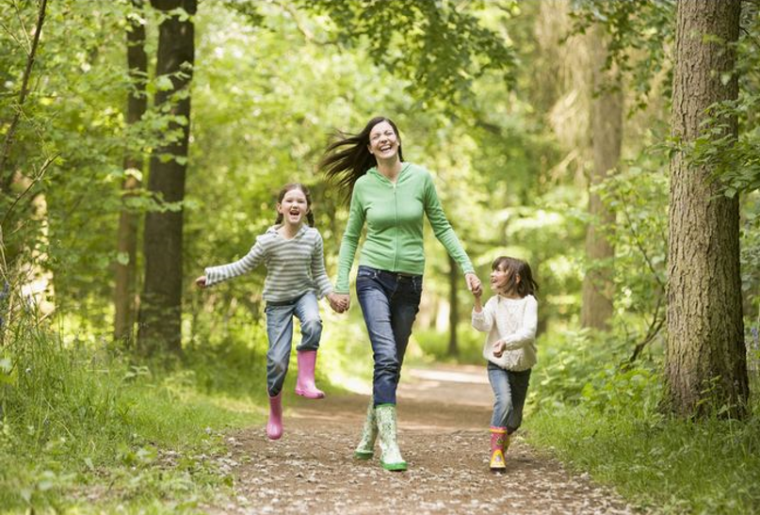
爱生活

Slide 27
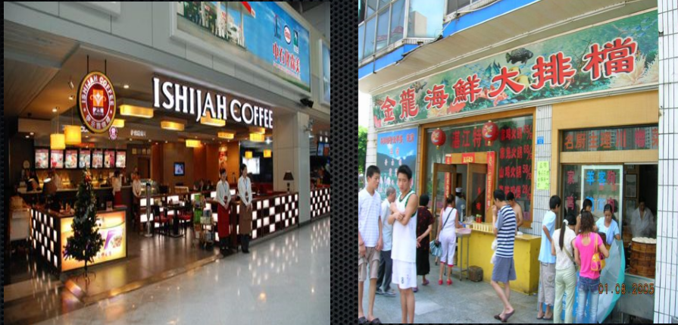
你把自己定位成什么样，你的客户就是什么类型

Slide 28
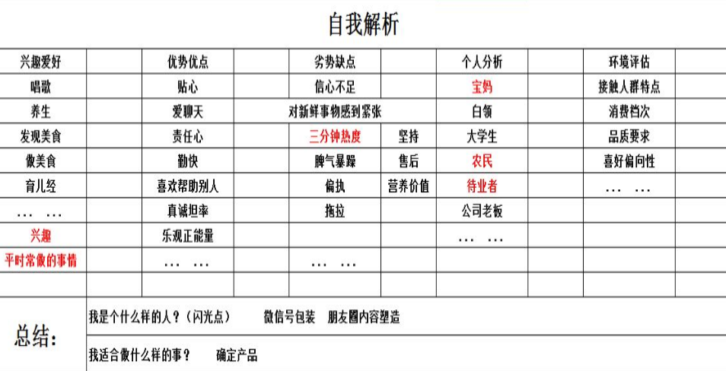

Slide 29
头像
真实—自己的头像
有特点，有个性
美观、舒适
切莫以自己为中心
切莫花花草草，阿猫阿狗
切勿切换频繁

Slide 30
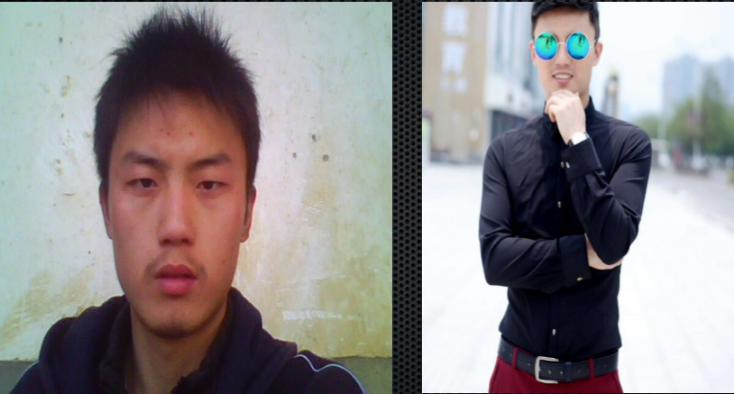

Slide 31
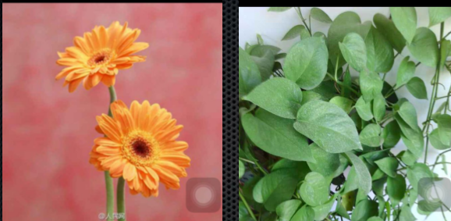
不合适的头像

Slide 32
真实姓名或小名
结合产品（表哥、红枣妹妹）
打上烙印 定在脑海（十四阿哥 西域美农）
微信名后面添加副标签
A 真实姓名+品牌名（小燕子－西域美农），此时的品牌是要有影响力的
B 结合产品（姓名－卖红枣的小吕孩、表妹、表哥）
C 名字中包含产品（林子－纯净蜂蜜专卖）
注意
A 谨记不要用：最 顶级 全国 100%
B 且莫强行装逼

Slide 33
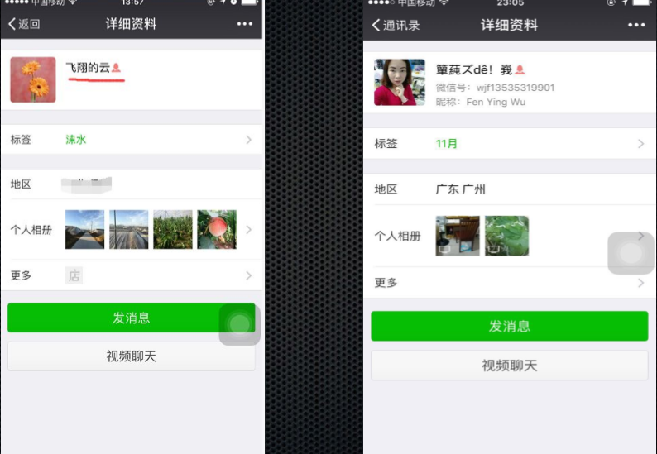

Slide 34
个性签名
可以是自己产品的广告语
如：西域美农自然果食提供者；只为您提供健康果实；诚信为本，良心交易
一定要够个性
积极向上
近期活动的宣传，最近的通告，产品上新等

Slide 35
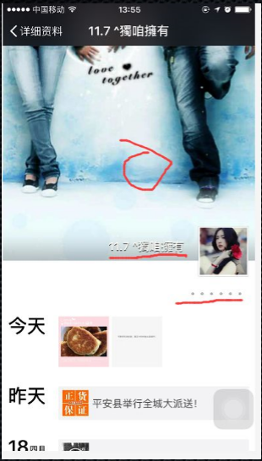
朋友圈的封面

Slide 36
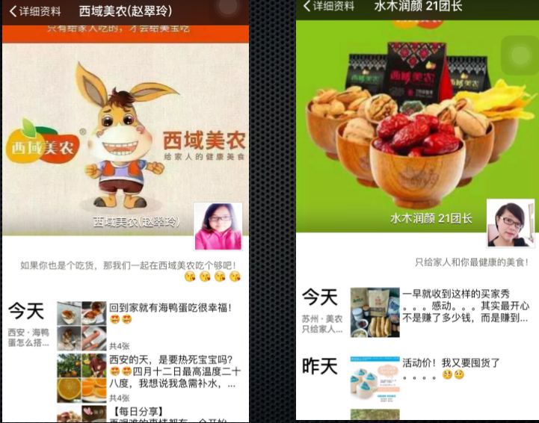

Slide 38
朋友圈的内容如何塑造
生活内容占50%
半生活半产品占30%
产品占20%
五有“有种、有料、有品、有情、有趣”

Slide 39
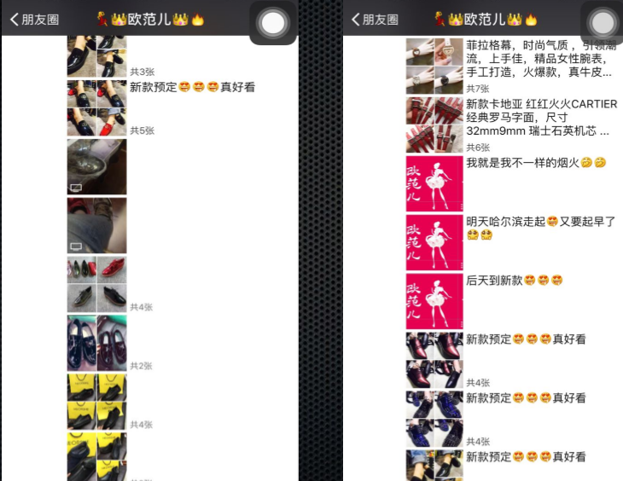
不忍看

Slide 41
文案
主题明确，可用符号加强
140字以内，切忌折叠
内容段落清晰，用数字字母引导

Slide 42
图片
规律整体，12369视觉感
正方形，清晰醒目突出重点
充分利用工具，美颜相机，美图秀秀
美拍，制作唯美视频

Slide 44
推送技巧
时间 | 7－9点 | 刚起床 | 时事新闻 天气预报 出行指南 人文关怀 励志文 阳光下能量
 | 12－14点 | 午休 | 娱乐搞笑 时事焦点 八卦 感悟
 | 17：30－18：30点 | 下班路上 | 健康饮食 同城交通 段子
 | 20－22点 | 高峰 | 保养美容 情感类 个人生活体验 分享智慧
频次 | 3－5条，太少没印象，太多引反感
切忌 | 消极 抱怨 诋毁 负能量 无底线的拍照秀恩爱 无原则的点赞积赞

Slide 45
4
新 友
供养与支持

Slide 46
朋友圈人脉拓展及增粉技巧
1、为什么要增加粉丝
2、如何快速增粉
3、如何提高通过率
4、如何进行粉丝分类

Slide 47
问题：为什么要加粉？
粉丝是基础 门面店装修高了一定要有人气有顾客， 要有对产品感兴趣的人群看到产品。
任何一个行销体系都是靠量变引起质变的， 做微商需要足够的好友数量， 量足够大是一切赚钱的关键
为什么要限制粉丝数？社交基因

Slide 49
加粉的基本常识
1、主动加粉：每天限20人
2、被动加粉：被添加320人/天。合理的粉丝数在3000人
3、沙盒模式

Slide 50
线上渠道
1、微信自带加粉渠道
A、雷达加朋友：都有加好友意愿
B、面对面建群
C、摇一摇，一般晚上9点后会多一点
D、附近的人（根据产品特性，选择场景或区域去加粉，比如去妇幼医院附近加宝妈）
E、手机联系人－利用QQ通讯管理中心
F、飘流瓶－开启，并陪对方沟通。捡瓶子和扔瓶子每天各50个上限

Slide 51
总结：白天用附近的人和雷达加朋友，晚上用摇一摇，飘流瓶

Slide 52
新媒体加粉
QQ空间，做开放式的空间。另外一个技巧：发朋友圈同步到QQ空间
微博
被动式引流：#话题#+自己的内容
主动式引流：主动关注别人，互粉
不要提及“微信”两个字，可以V信替代
微信公众号
贴吧、论坛
……

Slide 53
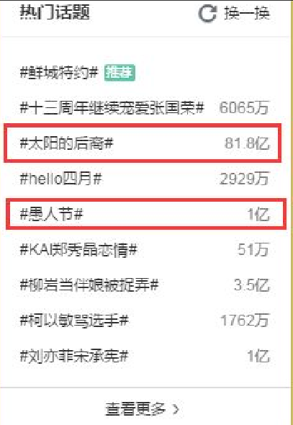

Slide 54
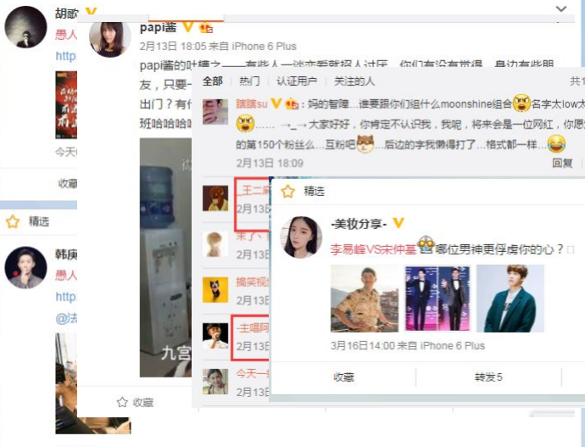

Slide 55
3、社交APP
贝贝网圈儿－产品适合宝妈用－APP开店
陌陌
唱吧－客户群年龄偏小

Slide 56
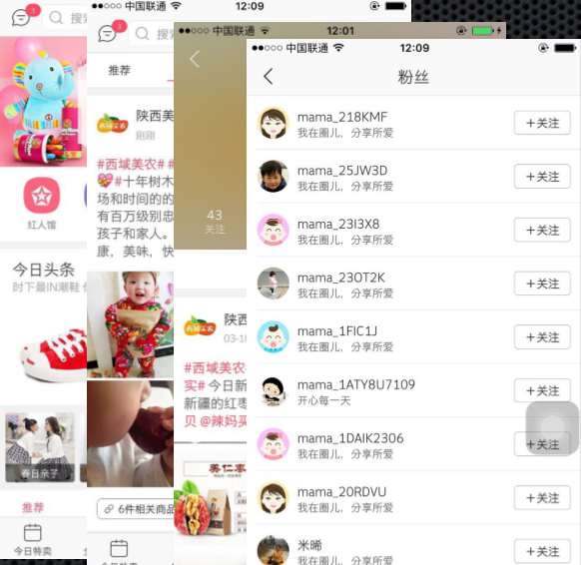
宝妈，辣妈群

Slide 57
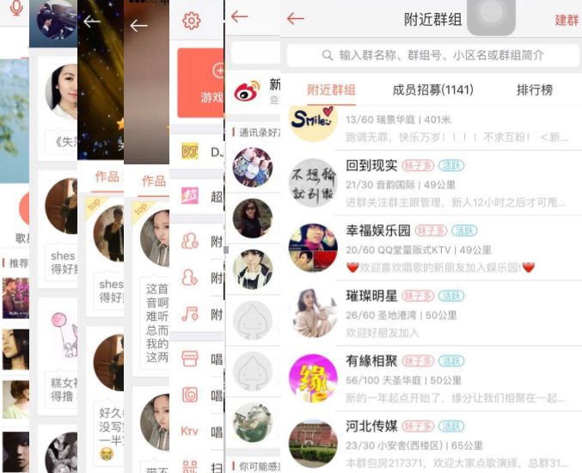
学生一族

Slide 58
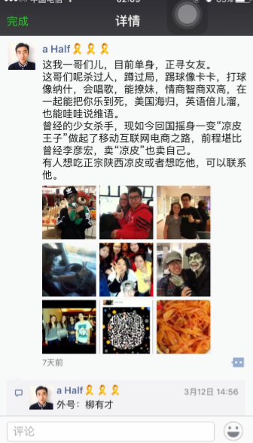
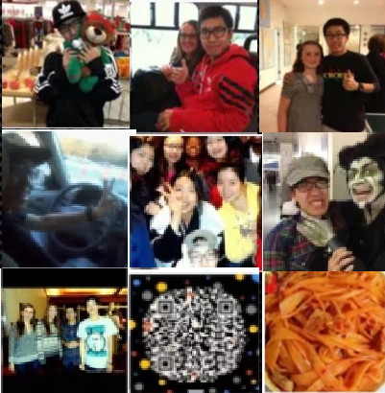
4、微信互推

Slide 59
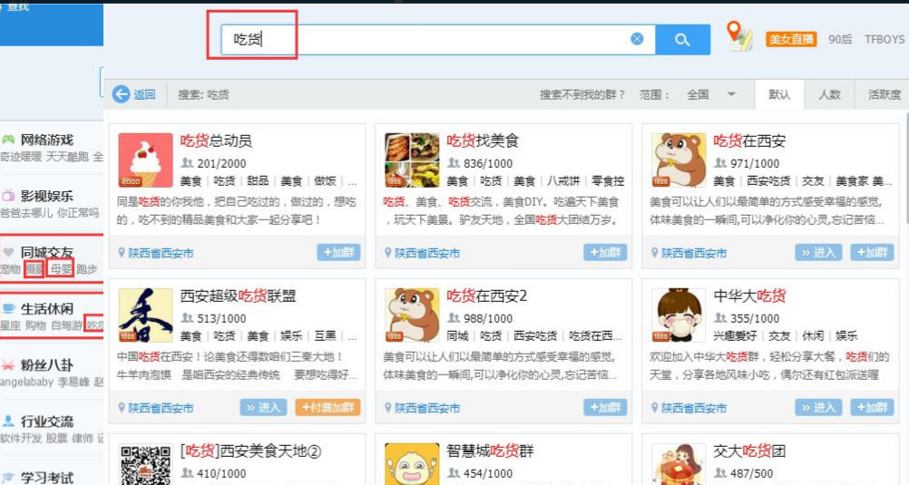
5、微信群加粉
QQ群加粉

Slide 60
线下渠道
参加聚会沙龙
高端客户圈，参加培训课程
二维码标贴，最傻最有效
做见证，吸引客户
线下门店推广

Slide 61
如何吸引精准粉丝
老朋友招回：QQ、QQ兴趣群、微信关系群
要求我方有内容，可以持续
社群加人通过率都会很高 同一个群组 无论有没有聊 过，熟悉与否。 都会存有一定的信任感 所以，在一个群里建立信 任感和存在感很有必要
你要做的就是不断进群和 不停互动 冒泡 刷眼熟

Slide 62
通过率
影响通过率的因素？
头像、微信名、个性签名

Slide 63
利用QQ兴趣圈，微信关系圈，附近的人
比如：关注你很久了，可以交流吗
你好，朋友推荐了你，特向你请教一些问题，相互学习，思维碰撞

Slide 64
好的时间：早10点到12点 下午3点到5点 晚上19点到23点
少量多次原则，主动添加每次不超过6名，每天操作频次7次。

Slide 65
如何剔除死粉
机器清粉－风险大，不建议用机器
手动清粉－及时方便：
发起一个新方法：
发起群聊天
选了29人，不是一个群的
显示蓝色的就不是好友
退出群，将非好友剔除
删除群

Slide 66
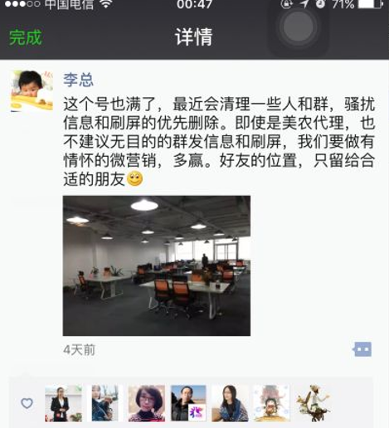

Slide 67
注意
标签分组一定要做
即使偷懒，也要聪明的偷懒
优质粉丝、品牌粉丝，能给你带来巨大效益的粉丝，切记重点维护，不刷屏，不骚扰，温柔以待

Slide 68
一级标签（不骚扰）：有意向 待培养 无意向
二级标签（兴趣、话题）：宝妈、摄影、车友、茶艺、牌友、旅游……

Slide 69
“
未来
再小的领域，也有自己的社群
越大的公司，越要裂变成小的社群
”

Slide 70
THANKS

